Slide 1
Definición proyecto APT
Capstone
GO!
Integrantes: Jocelyn Navarro
César Negrete
Sección: 002D
Profesor: Helton Smith Bustos

Slide 2

Descripción
Nombre del proyecto: Marketplace para empresas pequeñas
Áreas de desempeño: Desarrollo de apps móviles, manejo de base de datos , desarrollo de sitio web, backend , consumo de apis.
Competencias:
Desarrollar una solución de software utilizando técnicas que permitan sistematizar el proceso de desarrollo y mantenimiento.
Construir modelos de datos para soportar los requerimientos de la organización.
Conocimiento en desarrollo web y móvil.

Slide 3
Fundamentación proyecto
Relevancia y descripción
Perfil de egreso e intereses profesionales
Factibilidad

Slide 4

Relevancia y descripción del proyecto
La problemática que busca solucionar nuestro proyecto es la poca digitalización que tienen los micro emprendedores ya sea por falta de conocimiento o por el difícil acceso a crear una página web, la falta de alcance de emprendedores que tienen un gran potencial.
La situación a abordar se ubica a nivel país, la idea es hacer un software que pueda ayudar a todos los micro empresarios del país a tener más alcance con sus productos, ya que muchos de ellos no saben usar bien las redes sociales para hacer crecer su negocio
El objetivo del proyecto es poder ayudar a las microempresas a que surjan de manera más rápida y óptima ayudando a mejorar su visibilidad, utilizando un software en el cuál ellos podrán publicar sus productos

Slide 5

Perfil de egreso e intereses profesionales
Innovación y Colaboración: Gracias a la capacidad de innovación y colaboración con otros profesionales podemos crear una herramienta que no solamente resuelve el problema actual, sino que también se adapta para futuras necesidades.
Diseño y Desarrollo: Esta competencia permite crear una solución que sea funcional y fácil de usar, lo cual es clave para ayudar a los micro emprendedores que no tienen experiencia previa en digitalización.
Nuestros intereses profesionales son aprender más sobre desarrollo de software en conjunto, ya que como grupo nos gusta mucho esa área, además de que buscamos ayudar a los demás a través del uso de las tecnologías.

Slide 6

Factibilidad
Creemos que el proyecto es factible desarrollarlo en lo que dura el semestre, sabemos que nuestras capacidades son suficientes para lograrlo, además de que ya sabemos que herramientas vamos a usar para desarrollarlo, por lo cuál ya tenemos previsto todo. En cuanto a factores externos que faciliten el desarrollo conocemos algunos framework que nos pueden ayudar a desarrollar de forma más eficiente y eficaz nuestro software.

Slide 7
Objetivos
01
02
Generales:
Crear software
Que sea intuitivo
Interfaz llamativa
Específicos:
Filtrado
Clasificación
Contacto
Seguridad
03

Slide 8
Metodología
Kanban
01
02
03
Para la gestión eficiente del desarrollo de nuestro Marketplace. Utilizaremos un tablero Kanban para visualizar y gestionar todas las tareas necesarias durante el ciclo de vida del proyecto.

Slide 9
Evidencias
01
02
03
Definición proyecto APT.
Desarrollo de Mockup.
Desarrollo del prototipo.
Desarrollo parte web
Separación entre cliente y vendedor.
Desarrollo parte app móvil.
Separación entre cliente y vendedor.
Ajustes web.
Ajustes app.
Documentación del desarrollo.
Pruebas de funcionalidad.
Presentación final del proyecto
Informe final del proyecto

Slide 10
Plan de trabajo
01
02
03
Análisis de requerimiento y diseño de software
Desarrollo sistema web
Desarrollo aplicación móvil
Pruebas y validación
Implementación
Revisiones finales

Slide 11
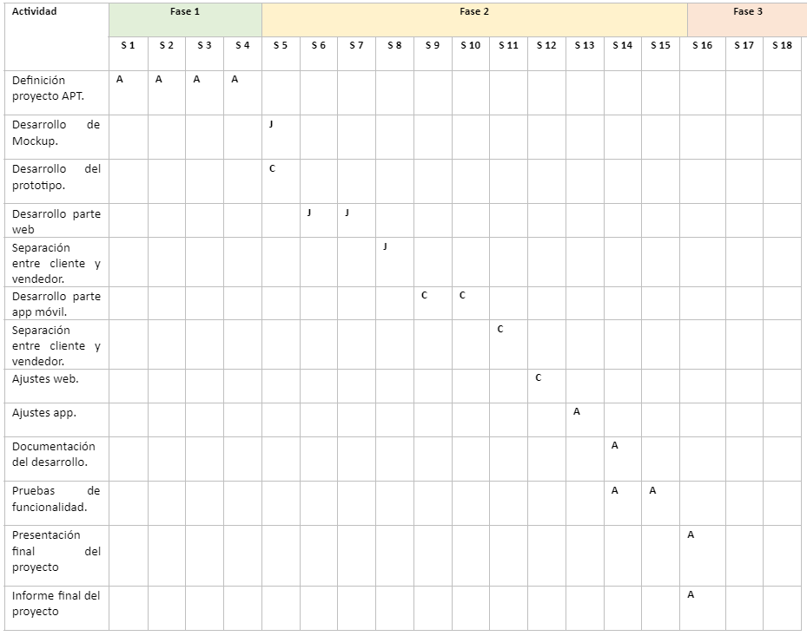
Carta Gantt
01
02
03

Slide 12

Conclusión

Slide 13
Gracias por su atención

